Slide 1
第23课 和平发展合作共赢的时代潮流

Slide 2
课标定位 | 素养解读
通过了解出现的全球性问题,认识人类社会面临的机遇与挑战,理解和平、发展、合作、共赢成为时代潮流;牢固树立构建人类命运共同体意识,共同担当,同舟共济,共促全球的和平与发展。 | (1)结合史料分析和平与发展面临的挑战,理解和平与发展的辩证关系,认识合作共赢促进全球共同发展的伟大意义 (2)了解解决全球性问题的主要途径,理解构建人类命运共同体的意义

Slide 3

一、和平与发展的时代主题
时代主题 |  | 具体表现
 | 地区冲突 的解决 | 第二次世界大战结束后,尽管发生了冷战和多次局部战争,但是70多年以来,没有发生过新的世界大战,一些局部冲突也得到政治解决
 | 维和行动 的作用 | 从1948年联合国维持和平行动开始实施以来,到2018年,已经进行了71项,完成57项。这些维和行动,对控制局部战争扩大、解决地区冲突发挥了有效作用

Slide 4


时代主题 |  | 具体表现
 | 世界范 围的发展 | 由于长期和平的国际环境,世界范围内的经济、政治、社会、科技、文化等各方面都获得了惊人的发展,极大地改变了各国和整个世界的面貌
 | 发展中国 家的发展 | 第二次世界大战后亚非地区的殖民地或半殖民地纷纷获得独立。经过几十年的和平发展,发展中国家在世界经济、政治生活中正在发挥越来越重要的作用
 | 相辅相成 | 和平与发展是当今时代的主题。和平是指世界的总体和平,发展是指世界的繁荣与发展。和平是发展的前提,发展是和平的保障,两者相辅相成
 | 相互依存 | 进入21世纪,世界多极化继续发展,经济全球化不可逆转,全球和区域合作方兴未艾,各国之间的相互依存日益紧密。这一切,成为制约战争的有力因素,有利于维护世界和平

Slide 5
预习提醒东西问题与南北问题
东西问题是指两大集团的对峙,主要是指20世纪50年代到90年代初的国际关系中以美国、西欧为代表的西方资本主义阵营和以苏联为代表的东方社会主义阵营的对峙成为国际政治的主要内容。东西问题主要是和平问题。南北问题是指主要位于北半球的发达国家和主要位于南半球的发展中国家之间的经济发展不平衡、经济关系不平等的问题。南北问题主要是发展问题。

Slide 6
二、人类发展面临的问题
问题 |  | 例证
 | 世界经济增长动力不足 | 自2008年国际金融危机发生以来,世界经济增长的动力依然不足,发达经济体需求萎缩、经济复苏乏力对新兴市场国家和发展中国家影响巨大
 | 南北差距和贫富分化日益严重 | 据联合国有关机构2014年的统计,全世界最富有的1%人口拥有的资产占人类财富总量的近40%,而最贫困的50%人口拥有的资产仅占人类财富总量的1%。这个状况至今基本没有改变

Slide 7
问题 |  | 例证
 | 地区热点问题此起彼伏 | 第二次世界大战结束后发生的阿拉伯国家与以色列的争端,至今没有解决;2011年发生的叙利亚内战,造成了大规模人道主义灾难
 | 人类面临许多共同难题 | 大规模杀伤性武器扩散、恐怖主义、网络安全、重大传染性疾病、跨国刑事犯罪、生态环境恶化、气候变化等非传统安全威胁持续蔓延, 海洋权益和极地资源争夺等日趋激烈,霸权主义和强权政治依然存在
认识 |  | 没有哪一个国家能够独立应对这些挑战,也没有哪一个国家能够退回到自我封闭的孤岛

Slide 8
预习提醒当今人类发展面临的三大问题
一是环境问题与可持续发展问题,尤其是人口的迅速增长及其引发的资源短缺、环境污染、气候变暖等问题;二是世界政治多极化与经济一体化所带来的问题,如世界政治和经济格局中的合与分所带来的控制与反控制问题、主权让渡问题、贫富差距拉大问题等;三是全球化与本土化的纷繁复杂的关系处理问题等,如民族与宗教问题、恐怖主义与反恐问题、文明与价值观的冲突问题等。

Slide 9
三、在合作共赢中促进全球共同发展
1.解决全球性问题的途径
途径 |  | 具体表现
重视国际组织的作用 |  | 第二次世界大战后建立的主要国际组织,如联合国、国际货币基金组织、世界银行、世界贸易组织等,仍然发挥着全球治理的作用
改革 全球 治理 机制 | 全球 层面 | 1999年组成的二十国集团正在促进世界经济增长、协调各国宏观经济政策、推动全球经济治理改革等方面发挥积极作用
 | 地区 层面 | ①2001年成立的上海合作组织,正在有效维护欧亚地区的安全 ②2009年首次召开的金砖国家领导人会晤,以及2015年成立的新开发银行,是金砖国家合作共赢、维护新兴市场国家和发展中国家共同利益的平台

Slide 10
2.全球治理的中国方案
建设新型国际 关系 | 旗帜 | 高举和平、发展、合作、共赢的旗帜
 | 基础 | 和平共处五项原则
 | 目标 | 建设相互尊重、公平正义、合作共赢的新型国际关系
构建人类命运 共同体 | 理论 来源 | 是基于中国对当今世界和平与发展大势的准确把握,是源自中华文明“以和为贵”“协和万邦”的和平思想与和谐理念,是中国为推动世界和平与可持续发展、推动国际秩序和国际体系朝着更加公正合理的方向发展的行动方案
 | 具体 实践 | ①2013年,中国提出建设“丝绸之路经济带”和“21世纪海上丝绸之路”,简称“一带一路”的合作倡议。2014年11月,中国设立丝路基金,对“一带一路”建设给以资金支持 ②2015年12月,中国倡议设立的亚洲基础设施投资银行正式成立,简称“亚投行”。到2019年7月,已有100个成员

Slide 11
知识拓展人类命运共同体的组成需要两个条件,一是共同利益,二是共同价值。在世界多极化、经济全球化、社会信息化、文化多样化深入发展的今天,必须要坚持“和而不同”,承认多元价值的合理性,反对单一主体思维和霸权主义;必须用“融突和合”的办法化解矛盾;必须坚持通过对话协商的方式达成价值共识,才是构建人类命运共同体的正确途径。

Slide 12
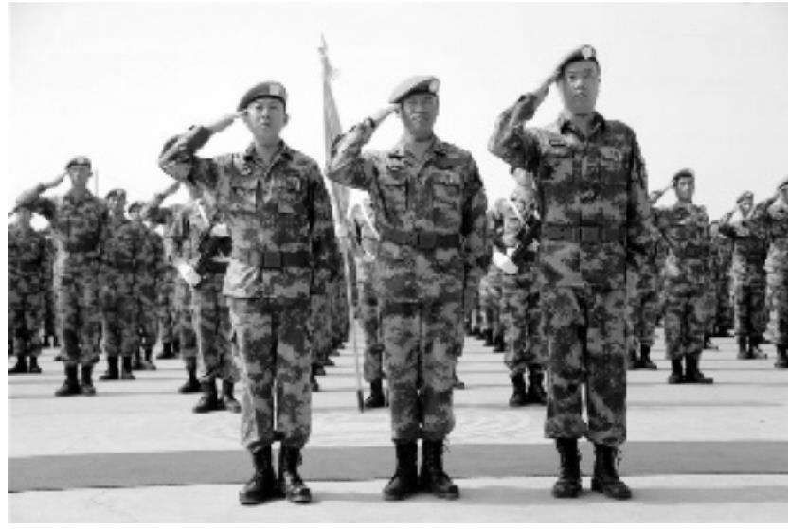
探究点一
探究点二
随堂演练
当今世界的两大主题
史料实证
史料
图1 2018年中国赴马里第五批维和部队授勋仪式

Slide 13
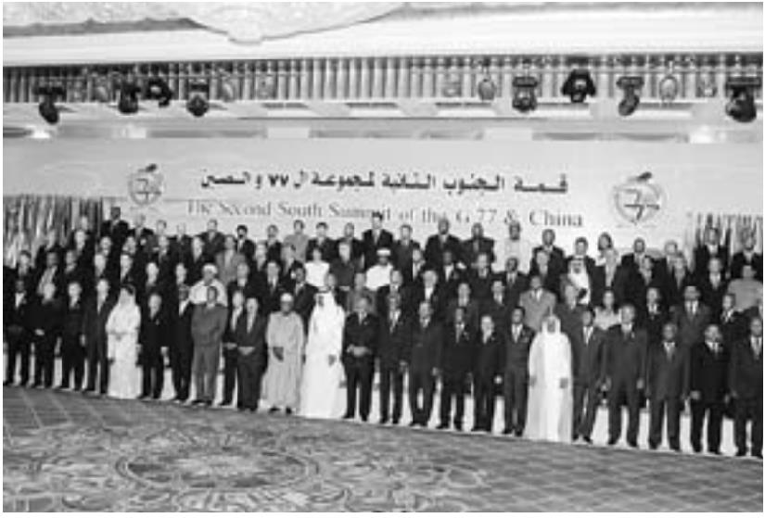
探究点一
探究点二
随堂演练
图2 2005年“77国集团+中国”第二届南方首脑会议
读史技巧图1反映了中国坚持以联合国为中心的多边外交,图2反映了中国积极参与国际经济合作,分别代表了当今时代的两大主题——和平与发展。

Slide 14
探究点一
探究点二
随堂演练
互动探究以上史料反映了当今世界的政治和经济形势如何?体现了怎样的时代主题?
提示:形势:政治上当今世界并不太平,联合国的维和行动对解决地区冲突发挥了有效作用;经济上第三世界通过建立国际组织大力发展本国经济。中国对当今世界政治和平和经济发展等方面均发挥着重要作用。
主题:和平与发展是当今时代的两大主题。

Slide 15
探究点一
探究点二
随堂演练
历史解释
和平与发展的辩证关系
(1)和平是发展的前提
①只有在和平的国际环境中,世界各国才能保持正常的经济交往和顺利实现本国的发展计划。
②战乱和冲突则是经济发展的障碍,甚至造成严重的经济损失。
(2)发展是维护和平的有力保障
①和平事业需要一定的物质基础,而经济贸易则能增进各国人民的友好往来。
②经济的发展有助于消除世界不稳定因素,减少发生军事冲突的可能性。
③世界经济特别是发展中国家经济的发展有利于世界和平力量的壮大。

Slide 16
探究点一
探究点二
随堂演练
典例剖析
例题1邓小平在1989年曾说过:“我希望冷战结束,但现在我感到失望。可能一个冷战结束了,另外两个冷战又已开始,一个是针对整个南方、第三世界的,另一个是针对社会主义的,这说明,西方国家正在打一场没有硝烟的战争。”这段话从侧面说明了( )
A.和平与发展是当今世界的两大主题
B.苏联的解体导致世界局势趋向紧张
C.意识形态的对立是世界动荡的根源
D.美苏冷战的格局还将长期存在
题目立意本题以1989年邓小平对世界形势的判断的讲话为切入点,旨在考查对冷战结束后世界政治和经济形势发展趋势的准确理解能力,同时也考查了史料实证、历史解释的历史学科核心素养。

Slide 17
探究点一
探究点二
随堂演练
解题指导:
选项 | 分析
A | 题干反映了邓小平希望美苏冷战结束后,资本主义和社会主义国家应淡化意识形态对抗,世界应走向和平;发达国家应放松对“中间地带”的争夺,给予第三世界国家积极发展自己经济的机遇,因此邓小平的话从侧面说明了和平与发展是当今世界的两大主题,故A项正确
B | 材料强调的是冷战结束后新出现的两个冷战,不是强调苏联解体的影响,故B项错误
C | 世界动荡的根源是国家利益的冲突,不是意识形态的对立,故C项错误
D | 苏联解体,冷战结束,此后美苏冷战的格局已不复存在,故D项错误
答案:A

Slide 18
探究点一
探究点二
随堂演练
构建人类命运共同体
史料实证
史料一 当今世界,“西方之乱”与“中国之治”并存。……“治理赤字”“发展赤字”“民主赤字”此起彼伏。……新时代的“哈姆雷特之问”,正悄然把引领世界的希望寄托中国。……中国给世界提供的真诚良方是:打造开放共赢合作模式,构建人类命运共同体,既独立自主搞好“自转”,又合作共享做好“公转”。
——摘编自史鹏飞《让中国梦与世界
梦在共同命运中交相辉映》

Slide 19
探究点一
探究点二
随堂演练
史料二 2008年以来,全球化遇到重大挑战,许多国家主张反对自由贸易、反对经济全球化、强调国家利益高于一切。2013年中国开始倡议的“一带一路”,是为推动世界复苏、优化全球经济治理、重建世界交往理性而提出的“中国方案”。“一带一路”开启了全球化的新愿景,资本主义世界化在狂飙数百年后第一次迎来决定性的转向。共建“一带一路”顺应了世界多极化、经济全球化、文化多样化、社会信息化的潮流,秉持开放的区域合作精神,致力于维护全球自由贸易体系和开放性世界经济。“一带一路”意味着“多中心崛起、全方位合作、全人类共赢”的包容性全球化的开启。
——摘编自陈曙光《“一带一路”:中国与世界》

Slide 20
探究点一
探究点二
随堂演练
读史技巧史料一的关键信息是“既独立自主搞好‘自转’,又合作共享做好‘公转’”,说明构建人类命运共同体对本国、对世界都有重要意义。史料二的关键信息是“共建‘一带一路’顺应了世界多极化……包容性全球化的开启”,据此分析即可。

Slide 21
探究点一
探究点二
随堂演练
互动探究(1)根据史料一并结合所学知识,简析中国积极构建人类命运共同体的意义。
(2)根据史料二并结合所学知识,指出我国提出和实施“一带一路”设想可行性的条件,并简析“一带一路”倡议实施的国际意义。
提示:(1)意义:有利于开创中国特色大国外交新局面;为全面建成小康社会、进而全面建设社会主义现代化强国创造有利条件(有利于提高中国的综合国力);有利于提高中国的国际地位;有利于推动建立公正合理的国际政治经济新秩序;有利于世界的和平与发展。
(2)条件:世界经济区域集团化发展;经济全球化的发展;改革开放,中国综合国力的增强和国际影响力的提升;社会主义市场经济体制的逐步建立;新时期中国外交政策的调整;中国加入世界贸易组织。
意义:开启全球化的新局面;有利于构建开放包容的全球化模式;有利于优化全球治理体系,共建人类命运共同体;有利于促进全球的和平与发展。

Slide 22
探究点一
探究点二
随堂演练
历史解释
共建“一带一路”倡议提出的现实意义
(1)对世界:有利于增进沿线国家和地区的经济合作与文化交流,实现资源的优势互补,促进相关国家经济的共同发展;有利于完善自由化、市场化、法制化的世界贸易体系,为世界经济发展注入新活力;有利于增进沿线国家和人民的传统友谊,提高人民的物质文化生活水平;有利于消除分歧,维护世界和地区和平。
(2)对中国:有利于深化我国经济体制和政治体制改革,扩大对外开放的空间与规模;有利于保持我国经济的持续稳定发展,进一步提高我国在世界经济秩序中的地位。

Slide 23
探究点一
探究点二
随堂演练
典例剖析
例题2 2013年,国家主席习近平在访问莫斯科国际关系学院的演讲中,首次向国际社会提出命运共同体理念。2017年2月,联合国社会发展委员会首次将人类命运共同体理念写入决议,体现了这一理念已经得到广大会员国的普遍认同。这说明( )
A.中国重视睦邻友好外交
B.中国积极参与全球治理
C.美国丧失超级大国地位
D.民族国家间的竞争消亡
题目立意本题以“构建人类命运共同体”理念的提出及被联合国认可的背景材料为切入点,旨在考查对这一理念提出背景的准确理解,同时也考查了史料实证、时空观念、历史解释等历史学科核心素养。

Slide 24
探究点一
探究点二
随堂演练
解题指导:
选项 | 分析
A | “构建人类命运共同体”需要世界各国一起合作、齐心协力推动利益共同体发展,并不只是针对相邻国家的外交而言,故A项错误
B | “构建人类命运共同体”是针对人类发展面临的世界问题而提出的中国解决方案,是中国积极参与全球治理的重要表现,故B项正确
C | “构建人类命运共同体”与美国超级大国地位没有直接关联,故C项错误
D | “构建人类命运共同体”得到普遍认同有利于减少民族国家间的矛盾,但民族国家间的竞争不会消亡,故D项错误
答案:B

Slide 25
探究点一
探究点二
随堂演练
1.和平与发展的关系是( )
A.发展是和平的前提,和平是发展的保证
B.和平与发展相互对立,互相排斥
C.和平是发展的前提,发展是和平的保证
D.和平与发展先后相继,因果相承
答案:C
解析:联系所学知识可知,要想发展,必须保证社会环境的和平稳定,战争环境是不能促进社会发展的,经济发展了,才有实力维护和平,所以它们之间的关系是和平是发展的前提,发展是和平的保证,故选C项。

Slide 26
探究点一
探究点二
随堂演练
2.德国《时代周报》曾指出:“美国优先让全球处于无序状态。特朗普对国际合作不感兴趣,也不愿意参加全球性问题的解决。特朗普被其他国家看作一种威胁,而美国也成了新的局外人。”有关“美国优先”政策的表述中,正确的是( )
A.顺应了全球化的趋势
B.遏制了全球经济合作
C.有利于国际地位提升
D.助长了单边主义倾向

Slide 27
探究点一
探究点二
随堂演练
答案:D
解析:从材料“对国际合作不感兴趣”中可以看出,美国的这一政策会助长单边主义而忽视多边合作,故D项正确;“美国优先”政策没有顺应全球化趋势,排除A项;全球经济合作是世界潮流,美国不能够遏制,排除B项;由“美国也成了新的局外人”,可见美国国际形象受损,国际地位下降,排除C项。

Slide 28
探究点一
探究点二
随堂演练
3.在2015年底巴黎气候大会举行之前,中美再度发表《气候变化联合声明》,中国承诺到2017年启动全国碳排放交易体系。有学者认为,中国的让步和示范对应对全球气候变化十分重要。这说明( )
A.环境问题是全球化的主要阻碍因素
B.环境问题尚未引起世界各国普遍重视
C.全球化中存在的问题都可协商解决
D.发达国家和发展中国家既有合作又有矛盾

Slide 29
探究点一
探究点二
随堂演练
答案:D
解析:环境问题并不是全球化的主要阻碍因素,故A项错误;材料说明环境问题已经引起世界各国普遍重视,故B项错误;“全球化中存在的问题都可协商解决”说法过于绝对,故C项错误;中美再度发表《气候变化联合声明》,说明发达国家和发展中国家既有合作又有矛盾,故D项正确。

Slide 30
探究点一
探究点二
随堂演练
4.经济全球化对于发展中国家来说是挑战,其依据不包括( )
A.贸易条件恶化,金融风险增加
B.在经济竞争中处于十分不利的地位
C.国家主权和经济安全面临着空前的压力和挑战
D.不利于吸引外资、技术和先进的管理经验
答案:D
解析:根据所学知识可知,经济全球化对于发展中国家是一把双刃剑,既有利于发展中国家吸引外资、技术和先进的管理经验,又使其面临着严峻的挑战,例如:发达国家和发展中国家之间的贫富差距进一步加大;世界各国经济相互依赖加深,经济危机的传染性和破坏性增强;环境污染严重,引发全球性的生态危机,威胁着人类的生存等,故选D项。

Slide 31
探究点一
探究点二
随堂演练
5.2014年9月,国家主席习近平在上海合作组织成员国元首理事会第十四次会议上的讲话中指出:“我们要积极开辟人文合作新渠道,加强上海合作组织国际传播能力建设,弘扬上海合作组织主旋律,向世界讲述更多‘上合声音’。”这表明中国( )
A.积极开展以联合国为中心的多边外交
B.积极探索区域国家间合作的新思路
C.积极参与区域性经济合作组织的活动
D.努力加强与发展中国家全方位合作

Slide 32
探究点一
探究点二
随堂演练
答案:B
解析:上海合作组织属于区域间经济政治合作组织,从题干中“积极开辟人文合作新渠道”等信息可知,习近平的讲话体现了积极探索区域国家间合作的新思路,故B项正确;题干中未涉及与联合国的关系,故A项错误;上海合作组织不属于单纯的区域性经济组织,故C项错误;上合组织的成员国并不都是发展中国家,故D项错误。

Slide 33
探究点一
探究点二
随堂演练
6.阅读材料,完成下列要求。
材料一 经济全球化是近年来国际问题中的热门话题。专家认为:“严格意义上的经济全球化发生在20世纪80年代末90年代初……全球化之所以发生在这个时候,既有为全球化提供技术上的保障,也有为全球化提供经济上的保障。”
——摘编自陈宝森《经济全球化进程刚刚开始》
材料二 无论是1994年底至1995年初的墨西哥金融危机,还是1997年下半年的东南亚金融危机,都是在有关发展中国家积极参与全球化进程、开放金融市场的情况下发生的。……20世纪90年代初,占世界人口总数10%的最不发达国家在全球贸易中所占的份额只有0.6%,到1997年则下降到只占0.3%,达到无足轻重甚至可以不计的地步。
——摘编自《经济全球化对发展中国家的影响》

Slide 34
探究点一
探究点二
随堂演练
根据材料并结合所学知识,概括指出经济全球化进程在20世纪80年代末90年代初加速发展的原因并评析经济全球化的利弊。
参考答案:原因:政治上,两极格局瓦解,绝大多数国家实行了市场经济体制;经济上,跨国公司与国际经济组织的推动;科学技术上,信息技术的迅猛发展。
影响:
利:促进世界经济繁荣增长、方便日常生活,密切各地的经济联系。
弊:世界经济的投机性,金融危机的频发;西方资本试图利用全球化进行资本扩张,加剧全球利益失衡。

Slide 35
探究点一
探究点二
随堂演练
解析:经济全球化进程在20世纪80年代末90年代初加速发展的原因,应当结合所学知识,从政治、经济和科学技术方面的因素来回答。经济全球化有利的一面应当联系所学知识,从促进世界经济增长、密切各地的经济联系来回答。其弊端可以根据材料中的“无论是1994年底至1995年初的墨西哥金融危机,还是1997年下半年的东南亚金融危机,都是在有关发展中国家积极参与全球化进程、开放金融市场的情况下发生的”“占世界人口总数10%的最不发达国家在全球贸易中所占的份额只有0.6%,到1997年则下降到只占0.3%,达到无足轻重甚至可以不计的地步”等信息分析概括得出。

